Slide 1
통화 데이터 기반 모바일 TTS 어플 마이 보이스
Mobile TTS application using phone records
지도교수: 노영주
팀이름: 모바일 TSS
2015156031 이영수 (팀장)
2015156025 윤영범
2015156020 오민재

Slide 2
INDEX
개요
관련 연구 및 사례
시스템 수행 시나리오
시스템 구성도
시스템 모듈 상세 설계
개발 환경
개발 방법
데모 환경 설계
업무 분담
수행 일정
필요기술 및 참고문헌
01
ASIA
Copyright ⓒ Slug. All right reserved.

Slide 3
01 개요 (1/4) 지적 사항
번호 | 지난 발표에서의 지적 사항 | 지적 사항에 대한 답변 | 관련 페이지
1 | 구현범위를 명확히 하고 구현 가능한 내용 필요. | 감정 학습 요소 제거 | 9p
2 | 데이터 수집의 양을 명확하게 하고 머신러닝 대상이 무엇인가? | 약 10시간의 데이터를 통해 우선적인 러닝 후 추가적인 개인 목소리 약 4시간의 데이터를 우선 러닝된 데이터들과 멀티 러닝한다
3 | 음성중 감정 학습 방법에 대한 설명과 scope 정리 필요. | 감정 학습 요소 제거 | 9p
Copyright ⓒ Slug. All right reserved.
Notes:
배경1 : tts기술의 상용화
배경2 : 기존 tts 아직 미흡
배경3 : 현재의 tts는 데이터를 많이 요하는데 수집 힘듦
Q : 기존에는 어떻게 데이터를 수집하는가
Q : tts 기술에 대해 간략히 설명해 보아라
Q : 어떠한 과정으로 이 주제를 정하였나

Slide 4
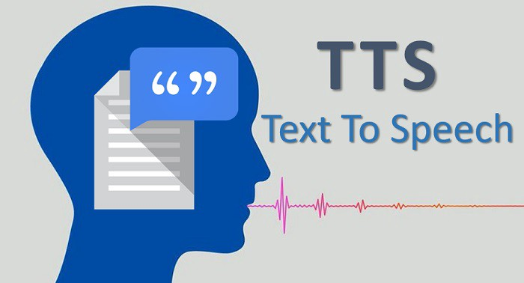
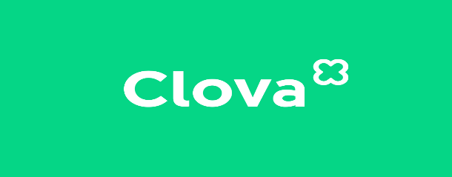
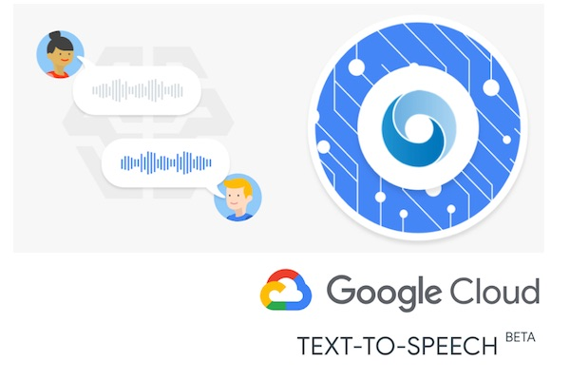
01 개요 (2/4) 연구 개발 배경
러닝 기술이 발전하면서 많은 사람들에게 알려지고 여러 분야에 도입되고 있다. 대표적으로 사용되고 있는 것이 텍스트를 음성으로 읽어내는 TTS 기술이다.
구글과 네이버 에서 현재 api 를 제공하고 있다. 그러나 사람이 말하는 것과 비교하면 아직 어색함이 존재한다.
TTS기술에는 상당히 많은 데이터를 요구하는데 데이터 수집이 매우 힘들다.
Copyright ⓒ Slug. All right reserved.
Notes:
배경1 : tts기술의 상용화
배경2 : 기존 tts 아직 미흡
배경3 : 현재의 tts는 데이터를 많이 요하는데 수집 힘듦
Q : 기존에는 어떻게 데이터를 수집하는가
Q : tts 기술에 대해 간략히 설명해 보아라
Q : 어떠한 과정으로 이 주제를 정하였나

Slide 5
01 개요 (3/4) 연구 개발 목표
사용자 목소리만 담기 통화녹음을 할 수 있는 어플리케이션을 개발한다.
어플리케이션에서 입력 받은 데이터를 서버로 전송한다.
쌓인 데이터를 이용해 머신러닝을 해서 사용자에게 TTS 기능을 제공한다.
Copyright ⓒ Slug. All right reserved.
Notes:
목표1 : 통화녹음 어플
목표2 : 통화로 데이터 쉽게 수집
목표3 : 나만의 tts를 제공
Q : 사용자 목소리만 어떻게 담는가? 구체적으로 설명해보라
Q : 용량이 많아지면 감당할 수 있는가 (아마존 서버,디비 사용료)
Q : 녹음 데이터를 실시간으로 보내는가
Q : 필요한 데이터의 양(통화량)은 얼마인가?
Q : 머신러닝을 어떻게 하는가? (이해도 질문)

Slide 6
01 개요 (4/4) 개발 효과
사용자 개인 TTS 기능 경험을 제공한다.
사용자가 원하는 용도로 자유롭게 사용할 수 있게 해준다.
Copyright ⓒ Slug. All right reserved.
Notes:
효과1 : 아직 어려워할 수 있는 tts 기능을 일반인에게 접근성을 높여준다
효과2 : 이 프로젝트를 다양한 분야에 활용할 수 있을 것으로 기대된다. 예) 책 읽기, 엄마 목소리, 데이터 쉽게 수집 등?
Q : 사회공헌도가 있는가
Q : 응용분야가 무엇이 있는가

Slide 7
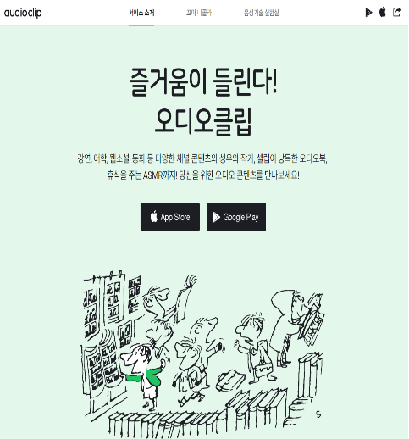
02 관련 연구 및 사례 (1/3) 네이버 N-Voice
단순히 문자를 읽어주는 딱딱한 기계음이 아닌 자연스러운 억양으로 전달 되게끔 개발
하지만 부자연스러움이 남아있고, 아직은 기계음에 가까움
아직은 개발중인 단계로 오류가 종종 발생
시간, 글자 단위로 요금 부과(4원/1초, 4원/1글자)
그리 저렴한 가격은 아님.
Copyright ⓒ Slug. All right reserved.

Slide 8
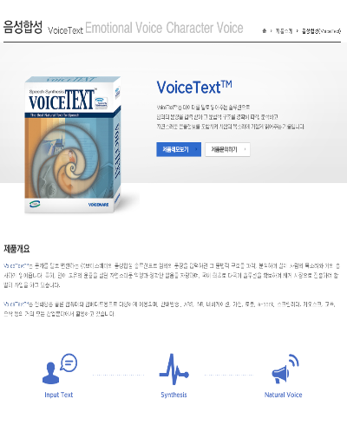
02 관련 연구 및 사례 (2/3) Voice Ware
임의로 여러 사람의 이름을 부여하고, 그 이름에 맞는 음성을 제공
빠른 합성속도와 높은 시스템 안정성, 동시 채널 지원 가능
다국어 솔루션 보유
네트워크를 통한 원거리 관리 기능
사람보단 기계에 가까운 음성
굉장히 다양한 선택지가 존재하지만 큰 차이 존재하지 않음
Copyright ⓒ Slug. All right reserved.

Slide 9
02 관련 연구 및 사례 (3/3) 유사사례 비교
TTS 엔진 비교
 | 목소리 설정 | 띄어쓰기 구분 | 한국어 제공 | 억양 관련
구글 TTS엔진 | 남/여 | O | O | 속도,음조 조절 가능
삼성 TTS엔진 | 남/여 | O | O | X
아이폰 TTS 엔진 | 여성 목소리 | X | O | X
Voice Ware | 남/여 다수 | O | O | 변조 기능 제공
네이버 Clova Voice | 등록된 목소리 | O | O | 약간의 감정 추가
마이 보이스 | 개인 목소리 | O | O | 속도,음조 조절
Copyright ⓒ Slug. All right reserved.
Notes:
주목할 만한 부분은 감정 이입과 사람(사용자)의 목소리이다.

Slide 10


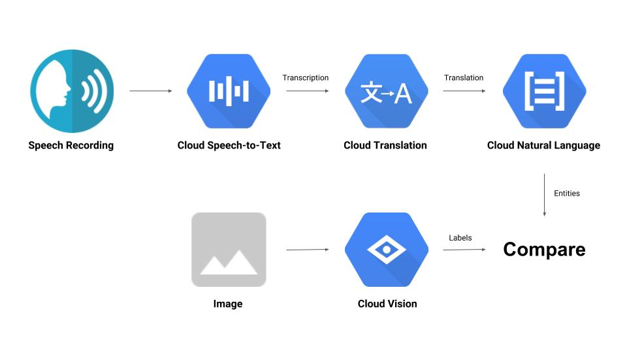

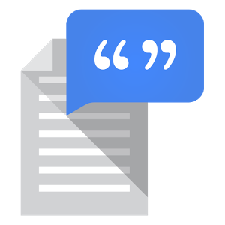
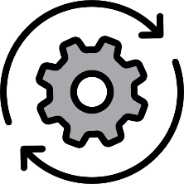
03 시스템 수행 시나리오
음성 녹음 파일 전송
어플에서 음성 녹음
아마존 서버에서 머신러닝을 이용한 TTS 엔진 제작
통화
TTS 엔진 전송
기기내 TTS기능 실행시 개인 목소리로 들림
기기에 TTS 엔진을 마이보이스 엔진으로 바꿈
Copyright ⓒ Slug. All right reserved.
Notes:
Q : 통화 녹음 어떻게 하는가 ( 어플 개발시에 그 부분을 어떻게 만들거냐)
Q : 녹음 파일 전송하는데 문제는 없는가 ( 용량이라든가)
Q : 아마존 서버에 어떻게 시스템을 올린다는 것인가
Q : 엔진 전송을 어떻게 한다는 것인가
Q : 기기 안에서 tts엔진 변경을 어떻게 하는가

Slide 11
04 시스템 구성도
클라이언트
서버
통화 본인 음성 저장
어플 실행
DB
Google speech to text API
데이터
음성 파일
서버 전송
TTS엔진
음성 : 텍스트
해쉬 JSON파일
딥러닝 이용
TTS 생성
Copyright ⓒ Slug. All right reserved.

Slide 12
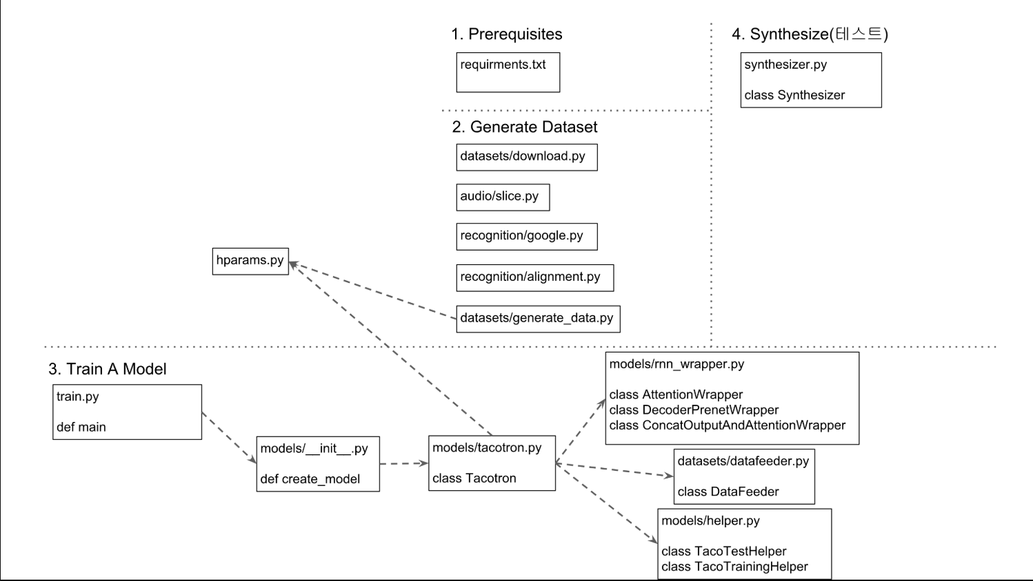
05 시스템 모듈 상세 설계
Tacotron 모델의 TensorFlow 구현
Copyright ⓒ Slug. All right reserved.

Slide 13
05 시스템 모듈 상세 설계
형식 | requirements.txt
리턴 값 | X
설명 | 필요한 파이썬 패키지(버전) 설치
예시 | numpy==1.13.3 tensorflow==1.3.0 unidecode==1.0.22
Copyright ⓒ Slug. All right reserved.

Slide 14
05 시스템 모듈 상세 설계
형식 | Datasets/download.py
리턴 값 | Alignment.json, audio/son1,2,3.mp3
설명 | 뉴스룸의 손석희 앵커 음성파일과 대본파일 다운로드
예시 | /datasets/son/audio/001.mp3: “존경하는 국민 여러분 국회의장과 국회 의원 여러분 저는 오늘…”, “./datasets/son/audio/002.mp3: “현재 코로나 바이러스로 인해 바깥 활동이 심각하게 제한이 되어있습니다…”, “./datasets/son/audio/003.mp3: “경제 활동에 큰 지장이 발생 …”,
Copyright ⓒ Slug. All right reserved.

Slide 15
05 시스템 모듈 상세 설계
형식 | Audio/slice.py
리턴 값 | audio/1,2,3 …wav
설명 | wav 파일을 일정시간 묵음을 기준으로 잘라낸다
예시 | /datasets/son/audio/001.mp3: “존경하는 국민 여러분”, “./datasets/son/audio/002.mp3: “국회의장과 국회의원 여러분”, “./datasets/son/audio/003.mp3: “저는 오늘”,
Copyright ⓒ Slug. All right reserved.

Slide 16
05 시스템 모듈 상세 설계
형식 | Recognition/google.py
리턴 값 | 001.json
설명 | 음성파일을 구글 api를 이용해서 텍스트로 추출한 뒤 json파일로 묶어냄
예시 | /datasets/son/audio/001.mp3: “존경하는 국민 여러분”, “./datasets/son/audio/002.mp3: “국회의장과 국회의원 여러분”, “./datasets/son/audio/003.mp3: “저는 오늘”,
Copyright ⓒ Slug. All right reserved.

Slide 17
05 시스템 모듈 상세 설계
형식 | recognition/alignment.py
리턴 값 | json파일 생성
설명 | 구글 API 의 정확성 고려 추출텍스트와 실제 대본 0.5스코어 이상의 데이터를 뽑아내어 json 파일로 추출
예시
Copyright ⓒ Slug. All right reserved.

Slide 18
05 시스템 모듈 상세 설계
형식 | datasets.generate_data
리턴 값 | 성공시 Npz 파일 생성
설명 | Json파일을 가지고 데이터셋 생성
예시
Copyright ⓒ Slug. All right reserved.

Slide 19
05 시스템 모듈 상세 설계
형식 | Synthesizer.py
리턴 값 | 00x.mp3
설명 | 학습된 데이터를 기반으로 음성데이터 생성
예시 | Synthesizer –load_path “러닝으로 생성된 로그파일 명“ –text “음성으로 변환할 텍스트“
Copyright ⓒ Slug. All right reserved.

Slide 20
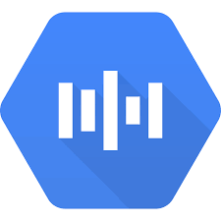


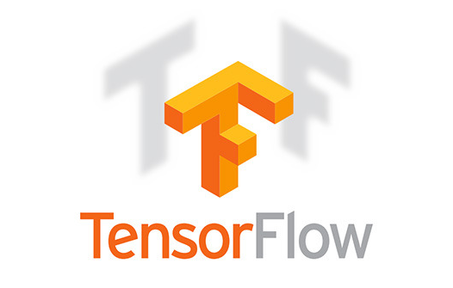
06 개발 환경 (1/3)
Google Speech API
FFmpeg
Python
TensorFlow
개발사: Python SW 재단
사용 개발 언어: Python
라이선스: 파이썬 sw 재단 라이선스
사용 버전: 3.6+
TensorFlow
사용 개발 언어: Python
라이선스: Apache 2.0 Opensource 라이선스
사용 버전: 1.10.0
개발사: FFmpeg팀
사용 개발 언어: C
라이선스: LGPLv2.1+
사용 버전: 4.2
개발사: Google
Copyright ⓒ Slug. All right reserved.
Notes:
Q : ffmpeg가 어떻게 쓰이는가
Q : tensorflow가 어떻게 쓰이는가

Slide 21
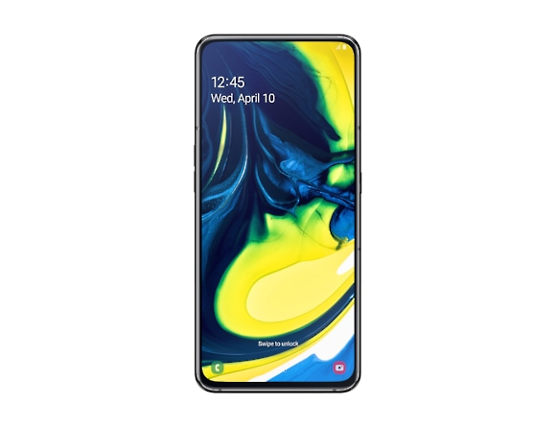


06 개발 환경 (2/3)
Androidi Studio
갤럭시 a80
AWS
라이선스: 아파치 2.0
개발사: 구글, 젯브레인즈
운영 체제: 크로스 플랫폼
작성 언어: 자바, 코틀린, C++
제조사: 삼성전자
운영 체제: 안드로이드
개발사: amazon
Copyright ⓒ Slug. All right reserved.

Slide 22
06 개발 환경 (3/3)
졸업작품 GitHub 주소
https://github.com/minjae5/graduate_project
팀원 별 GitHub ID
팀장: 이영수 ID: whvhr3056
팀원: 윤영범 ID: 0beom
팀원: 오민재 ID: minjae5
Copyright ⓒ Slug. All right reserved.

Slide 23
07 개발 방법
머신러닝 엔진
개발 환경 준비
1. 파이썬 3.5 버전 설치
2. TensorFlow 1.3.0 버전
(최신버전 사용시 음성러닝에 필요한 모듈 사용 불가)
3. 파이썬 패키지 설치
자연어 처리 패키지(nltk) 및 가상머신(virtualenv virtualenv)
와 multi-speaker-tacotron을 위한 패키지
4. 음성 데이터를 다루기 위한 ffmpeg 설치
5. 구글 speech to text 를 이용하기 위해 음성인식 서비스 활성화
데이터 세트 생성
1. Korean Single Speaker Speech Dataset: Korean Single Speaker Speech Dataset (KSS)
2. 뉴스룸 손석희 앵커 음성파일 및 대본을 이용한 음성데이터 세트 준비
3. 개인 음성파일 및 대본을 이용한 음성데이터 세트 준비
Copyright ⓒ Slug. All right reserved.

Slide 24
07 개발 방법
데이터셋 만들기
audio.silecce –audio_pattern “음성파일명”으로 음성간 묵을을 기준으로 파일을 분할한다.
Recognition.google –audio_pattern “음성파일명”을 이용하여 음성파일에 대한 txt 추출한다.
Recogniton.alignment –recognition_path “대본 파일 명“ –score_threshold=“스코어 퍼센트(소수점)＂ 을 이용하여 실제 대본과 구글 추출 텍스트를 비교 일정 스코어 이상의 내용을 선별하여 json파일로 만들어 낸다,
Datasets/generate_data 를 이용하여 json 파일을 이용하여 러닝 데이터 셋을 만들어 낸다.
러닝
Hparams 파일을 이용하여 모델 스타일, 임베딩 크기, 인코더, 디코더, 어텐셜 와 같은 파라미터를 학습할 데이터에 따라 조정 가능하다.
Train.py 를 통해 학습을 수행한다.
Tensorboard 의 로그 분석을 통해 러닝을 상태를 확인 할 수 있다.
음성 합성
Synthesizer –load_path “러닝으로 생성된 로그파일 명“ –text “음성으로 변환할 텍스트＂ 로 음성을 만들어 낸다.
Copyright ⓒ Slug. All right reserved.

Slide 25
07 개발 방법
음성 합성
Synthesizer –load_path “러닝으로 생성된 로그파일 명“ –text “음성으로 변환할 텍스트＂ 로 음성을 만들어 낸다.
다중 화자 러닝
Hparams의 model_type을 single에서 deep voice 로 바꾸어 주어 다중화자 학습으로 바꾸어준다.
Train –data_path “학습할 데이터셋”, “기존에 학습된 데이터셋”을 이용하여 적은 양의 데이터 셋으로도 single학습보다 좋은 결과를 가져올 수 있다.
Copyright ⓒ Slug. All right reserved.

Slide 26
07 개발 방법
서버 구축
AWS 클라우드 시스템을 이용해서 EC2 인스턴스를 생성
기본 프리티어 사양의 인스턴스로 설정
Putty 를 이용하여 설정된 인스턴스 접근
AWS 스토리지인 E3와 EC2인스턴스를 연동하여 스토리지 확보
Copyright ⓒ Slug. All right reserved.

Slide 27
07 개발 방법
어플리케이션 개발
개발 환경 준비
Android Studio 이용
어플리케이션 개발 기능
통화 녹음이 저장되는 기기 내부 저장소 접근 기능
녹음파일 복사 기능
복사된 파일 서버로 전송 기능
TTS엔진 수신 기능
Copyright ⓒ Slug. All right reserved.

Slide 28
08 데모 환경 설계
준비물
노트북
스피커
데모 순서
사용자가 원하는 텍스트 입력 시
준비된 여러 사람의 음성으로 컴퓨터가 읽어 줌.
Copyright ⓒ Slug. All right reserved.

Slide 29



09 업무 분담
이영수
윤영범
오민재
Git 사용법 학습
AWS 사용법 학습 및 서버 구축
서버와 어플리케이션 연결
Google speech api 사용법 학습
머신러닝에 필요한 영상, 음성 데이터 수집
Ffmpeg 학습
Git 사용법 학습
어플리케이션 개발
Tacotron 및 deepvoice 기법 학습, 적용
머신러닝에 필요한 영상, 음성 데이터 수집
계획서, 보고서 제작
머신러닝 이론적 개념 학습
Tensorflow 사용법 학습 및 적용
발표자료 제작
머신러닝에 필요한 영상, 음성 데이터 수집
프로토타입 테스트
Copyright ⓒ Slug. All right reserved.

Slide 30
10 수행 일정
항목 | 11,12월 | 1월 | 2월 | 3월 | 4월 | 5월 | 6월 | 7월 | 8,9월
요구사항 수집
개발환경 조사 및 학습
개발환경 구축
TTS 개발
서버 구축
어플리케이션 개발
개발 수정 및 데모 테스트
최종검토 및 발표
Copyright ⓒ Slug. All right reserved.
Notes:
Q : 수행일정이 다소 미흡하다
A : 아직 안해봤으니까,,

Slide 31
11 필요 기술 및 참고 문헌
DEVIEW 컨퍼런스, 책 읽어주는 딥러닝, 김태훈 https://deview.kr/2017/schedule/182
Tacotron: Tacotron: Towards End-to-End Speech Synthesis
Deep Voice 2: Deep Voice 2: Multi-Speaker Neural Text-to-Speech
Tacotron Implementation by Keithito: https://github.com/keithito/tacotron
Multi-Speaker Tacotron Implementation by Taehoon Kim: https://github.com/carpedm20/multi-speaker-tacotron-tensorflow
조용래, “NDC 2018 딥러닝으로 욕설 탐지하기”, 2018
DEVIEW 컨퍼런스 발표, 김태훈: DEVIEW 2017 presentation
Copyright ⓒ Slug. All right reserved.

Slide 32
감사합니다.
Copyright ⓒ Slug. All right reserved.

